Slide 1
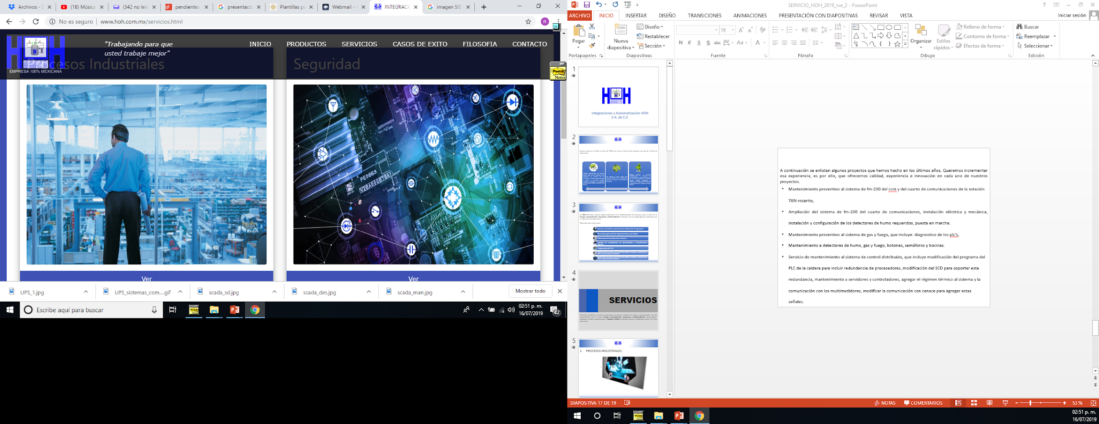

Integraciones y Automatización HOH S.A. de C.V.

Slide 2
CONTROL VOLUMÉTRICO
Es una solución integrada por Software y Hardware, conectados permanentemente en tiempo real al equipo de monitoreo. Su finalidad es obtener un registro automático de Entregas, Recepciones y Existencias, además de un catálogo muy detallado de los equipos dentro de la infraestructura. Toda esta información es almacenada en una base de datos, que puede ser utilizada como el origen del contenido para generación de análisis e impresión de reportes. Nos ayuda a mantener organizado el balance y gestión de cualquier tipo de estación. Así como la detección de fallas y anomalías en todos los niveles del sistema, permitiendo la correcta operación y funcionamiento de los equipos, como también un rastreo detallado del combustible o material tratado, desde su adquisición hasta su enajenación. Nuestras soluciones son completamente modulares y personalizables, además de que cumplen los requisitos de la obligación fiscal vigente publicada por el SAT en el Diario Oficial de la Federación.
INSTALACIÓN
Somos proveedores del equipo y los programas informáticos necesarios para llevar Controles Volumétricos en pequeña y gran escala. Garantizamos una completa compatibilidad con todo tipo de marcas para los Dispensarios, Equipos de Tele-Medición e Interfaces de comunicación.
VERIFICACIÓN
Con la Data obtenida y concentrada en la Base de Datos, nos es posible detectar y solucionar errores en el sistema, estamos comprometidos a brindar nuestro soporte técnico hasta su correcta operación y funcionamiento.
GESTIÓN ADMINISTRATIVA
Es posible estructurar la información para la presentación de reportes sensibles, gracias al sistema de acceso con privilegios asignados a un Rol por Usuario.
EMISIÓN DE REPORTES PARA EL SAT
El software concentra y organiza únicamente la información especifica requerida de (Entregas, Recepciones y Existencias) para el llenado y generación del archivo de reporte Diario y/o Mensual con sus respectivos complementos. Asegurando el correcto formato de la información, ahorrando tiempo en el manejo de su contabilidad.

Slide 3








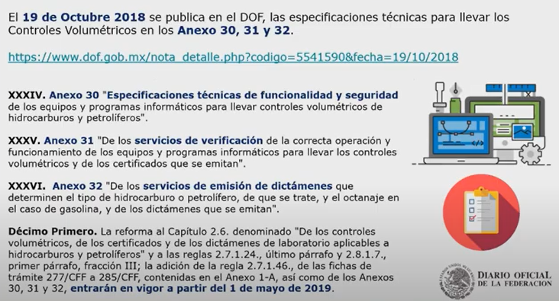
C#
VB
PHP
HTML / JS
CONTRIBUYENTE
Fabricación
Producción
Proceso
Almacenaje
Distribución
Enajenación
Evaluación
Anexo 30
Anexo 31
Anexo 32
Fabricante | Desarrollador y/o Distribuidor de Software
Verificador del Sistema Covol
Laboratorio de Pruebas
Instala
Verifica
Dictamina
Sistema De Control Volumétrico
Información Fiscal
Generación de reportes en Formato JSON | XML Diario y Mensual
Esta foto de Autor desconocido está bajo licencia CC BY-NC
Esta foto de Autor desconocido está bajo licencia CC BY-SA-NC

Slide 4
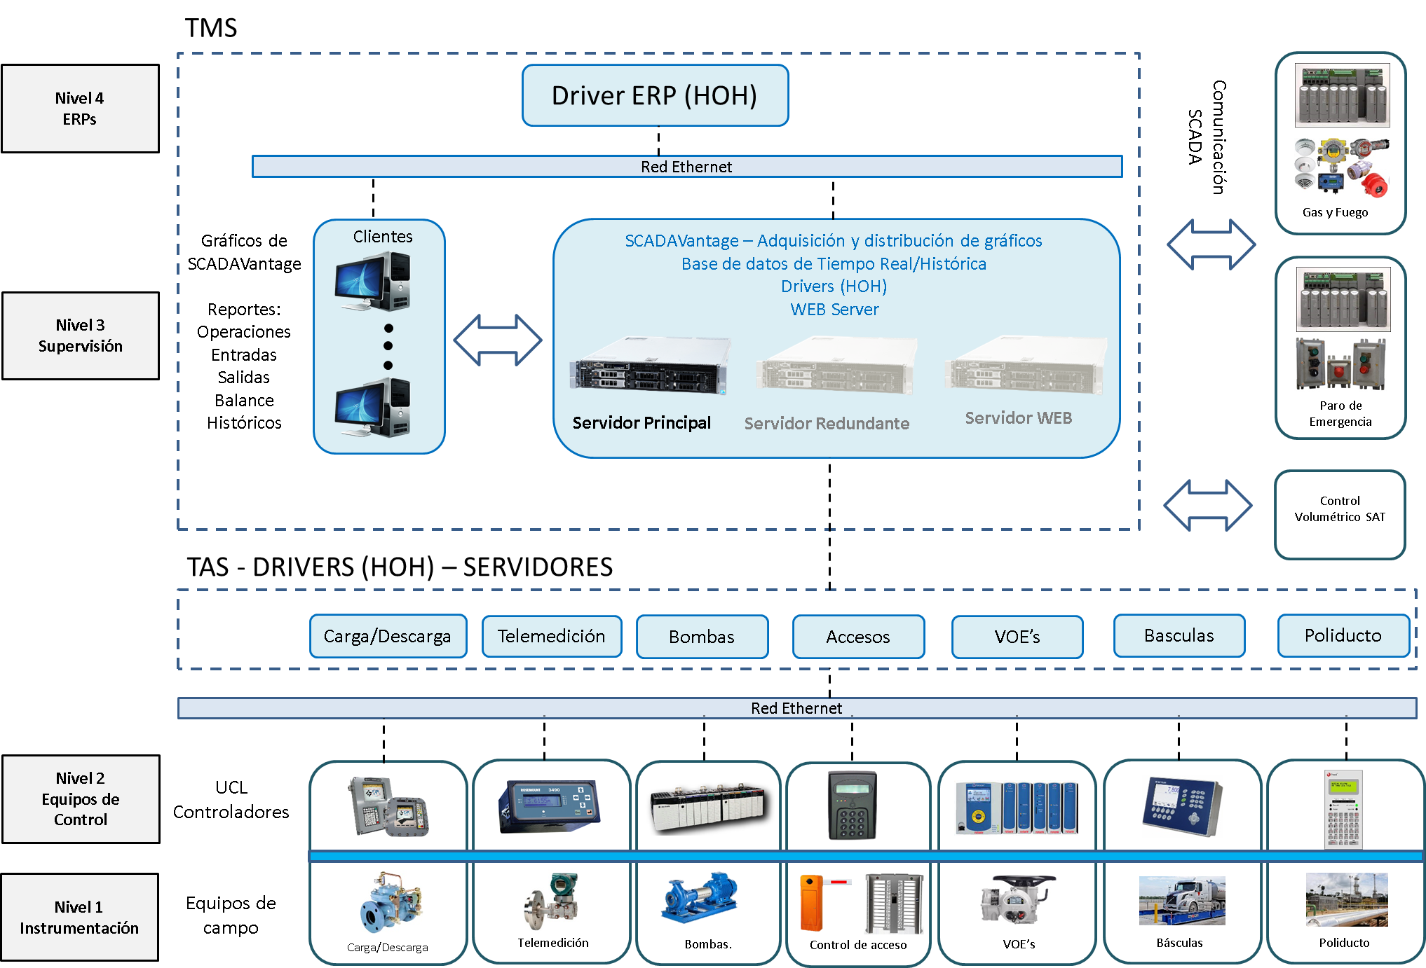
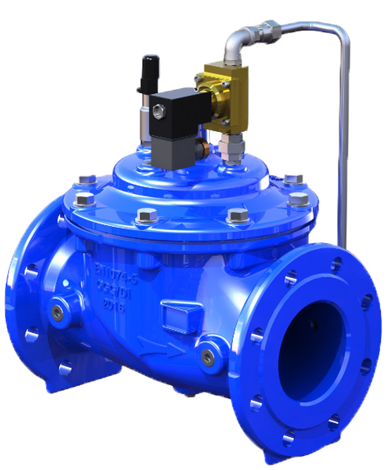
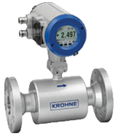

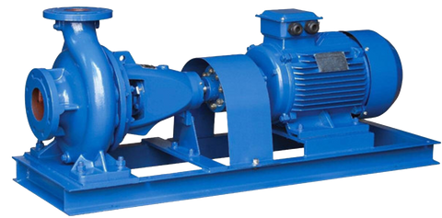
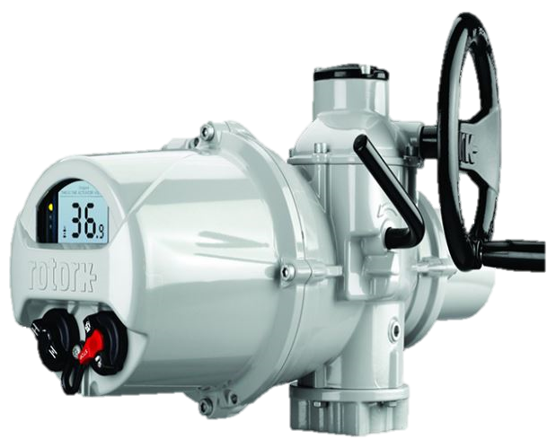
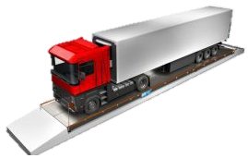
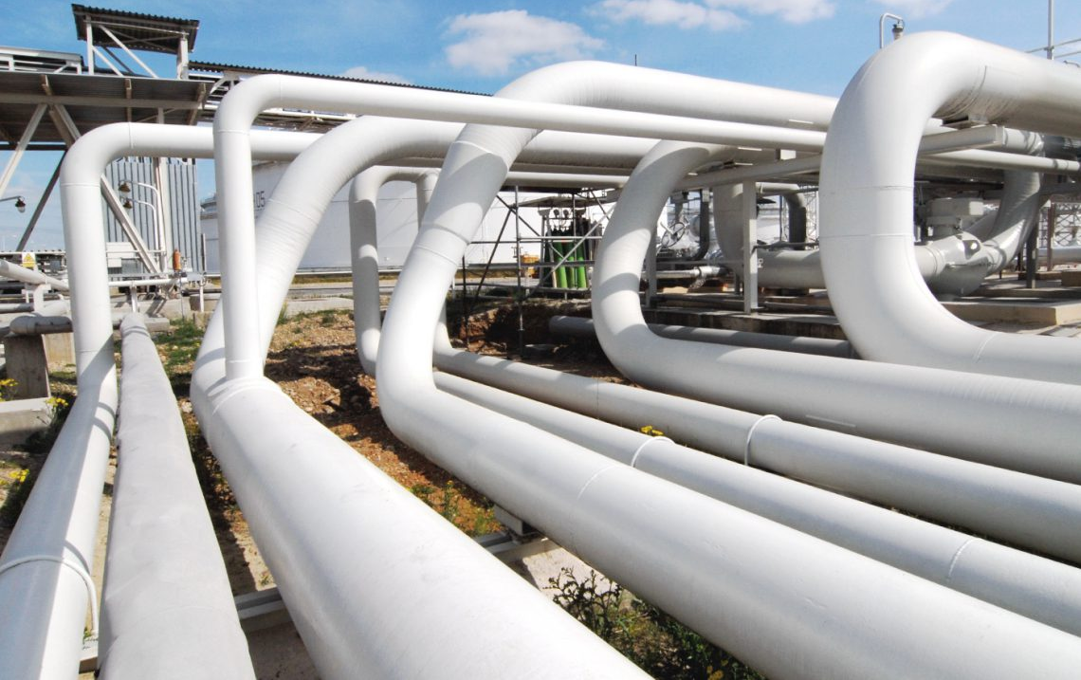
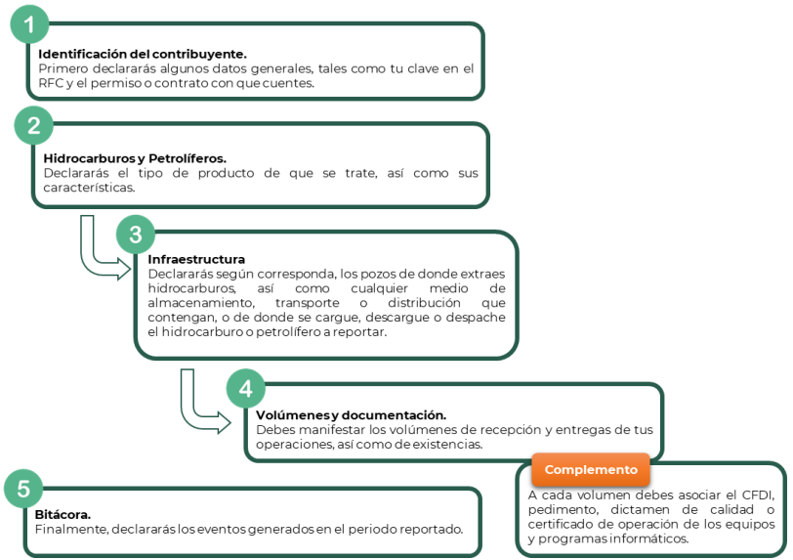

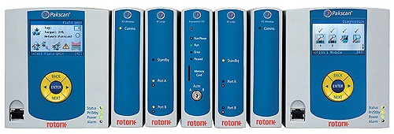

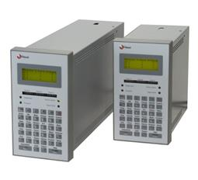
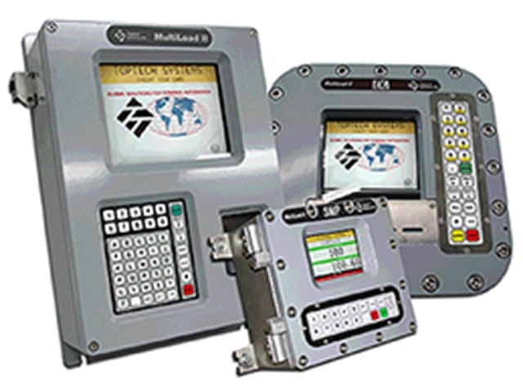
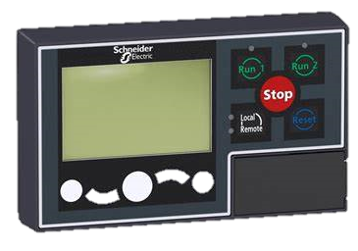


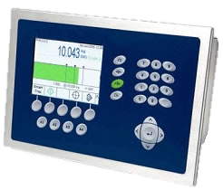
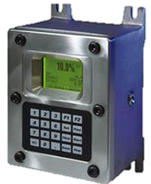
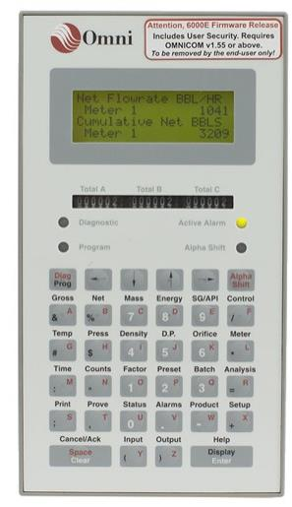
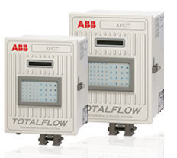
Bombas
Carga y Descarga
Control de Accesos
INSTRUMENTACIÓN
Tele-Medición
CONTROL VOLUMÉTRICO
Válvulas Automáticas
Básculas
Poliducto
Esta foto de Autor desconocido está bajo licencia CC BY-SA

Slide 5

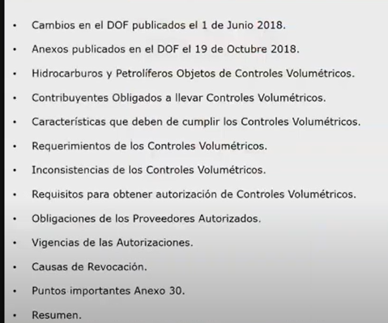
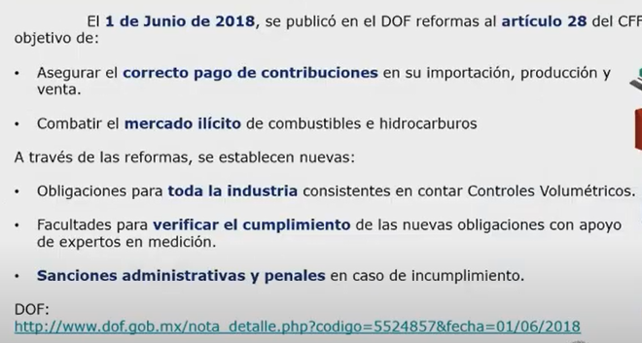
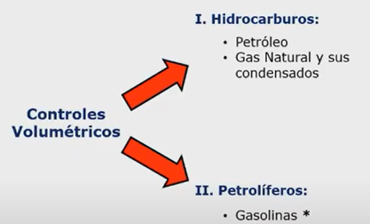

Slide 6
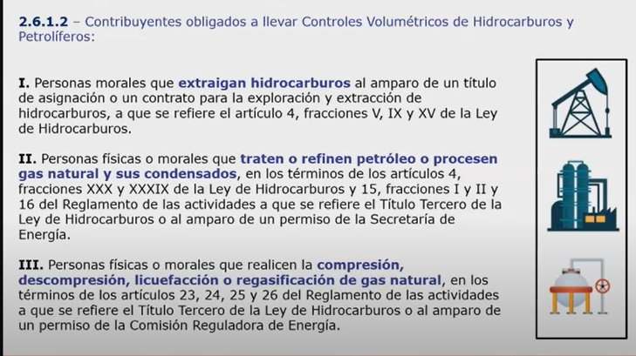
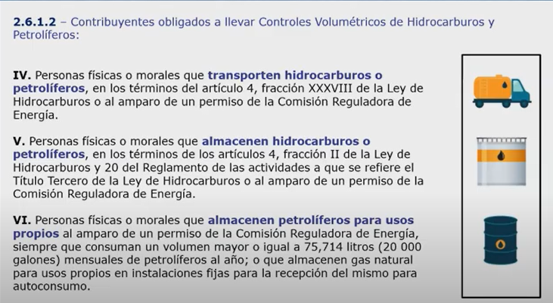
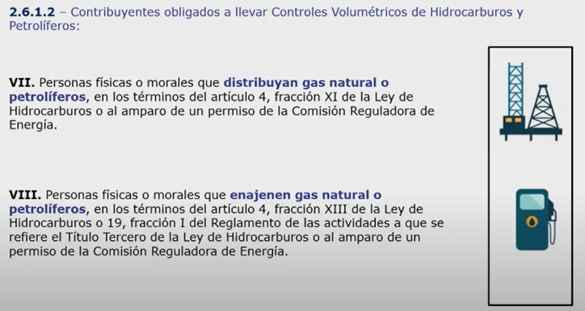
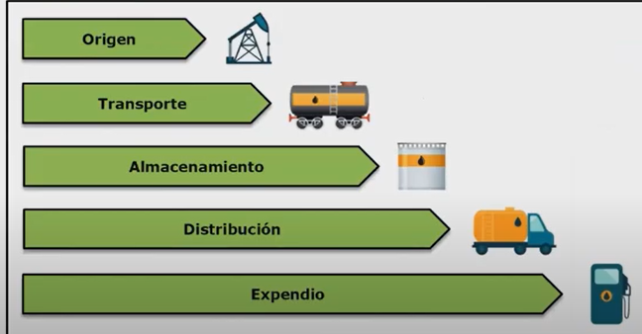
Exploración y Extracción de Hidrocarburos.
Tratado o Refinación de Petróleo.
Proceso de Gas Natural y sus Condensados.
Compresión, Descompresión, Licuefacción o Regasificación de Gas Natural.
Transporte de Hidrocarburos o Petrolíferos.
Almacenaje de Hidrocarburos o Petrolíferos.
Almacenaje de Petrolíferos para usos propios.
Distribución de Gas Natural o Petrolíferos.
Enajenación de Gas Natural o Petrolíferos.

Slide 7
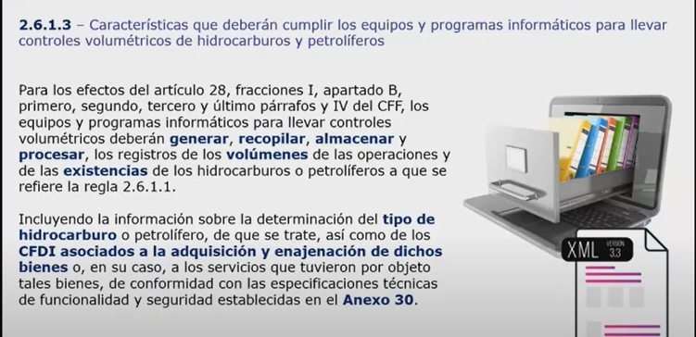
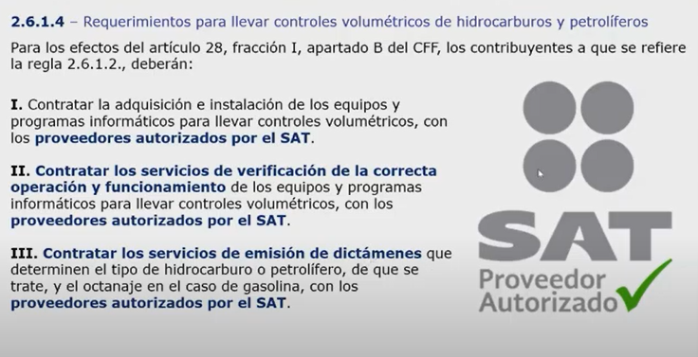
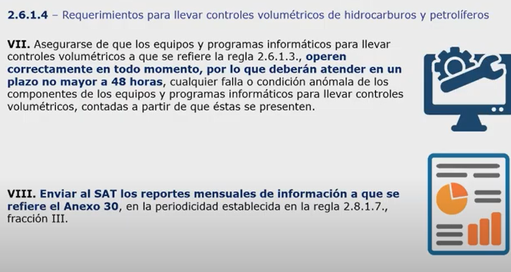
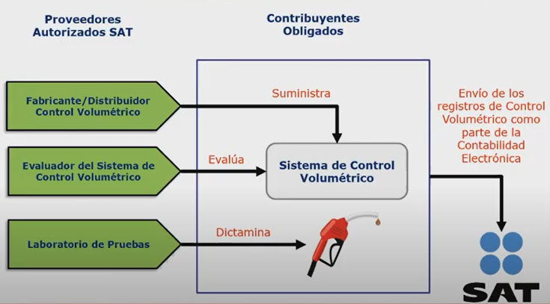

Slide 8
